Slide 1
LES DIAPOSITIVES SUIVANTES
SONT MODIFIABLES
(MASQUE DES DIAPOSITIVES)

Slide 2
ZONE SURVEILLÉE
BLEUE

Slide 3
ZONE SURVEILLÉE
BLEUE
Risque d’exposition
EXTERNE et INTERNE

Slide 4
ZONE CONTRÔLÉE
VERTE

Slide 5
ZONE CONTRÔLÉE
VERTE
Risque d’exposition
EXTERNE et INTERNE

Slide 6
ZONE CONTRÔLÉE
JAUNE

Slide 7
ZONE CONTRÔLÉE
JAUNE
Risque d’exposition INTERNE

Slide 8
ZONE CONTRÔLÉE
ORANGE

Slide 9
ZONE CONTRÔLÉE
ORANGE
Risque d’exposition INTERNE

Slide 10
ZONE CONTRÔLÉE
ROUGE

Slide 11
ZONE CONTRÔLÉE
ROUGE
Risque d’exposition EXTERNE

Slide 12
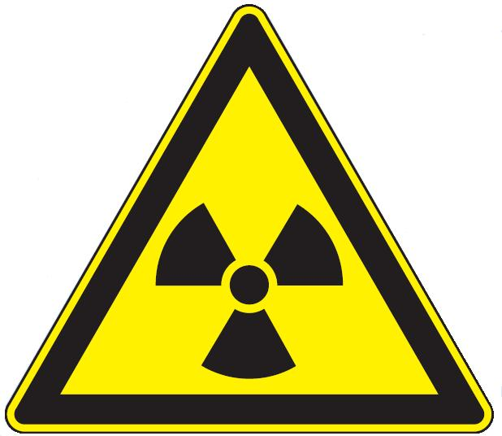
ZONE D’OPÉRATION
APPAREIL DE RADIOGRAPHIE MOBILE
50 cm
La zone d’opération est définie
à 50 cm du patient
Risque d’exposition EXTERNE

Slide 13
Danger ! Source de rayonnements ionisants

Slide 14
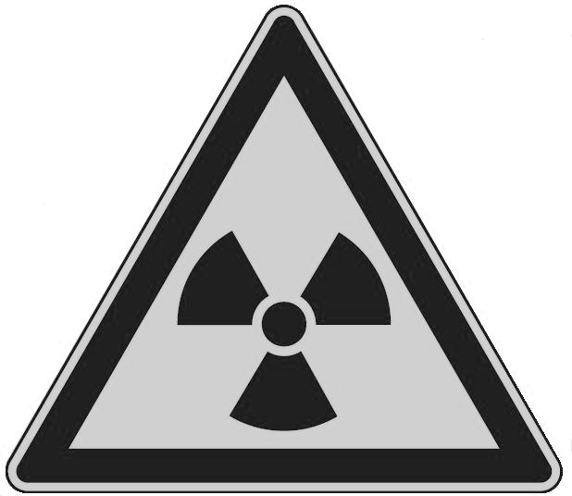

Slide 15
